Slide 1


Las emociones y los sentimientos
Dra. Herminia Pasantes Ordoñez
Instituto de Fisiología Celular, UNAM

Slide 2
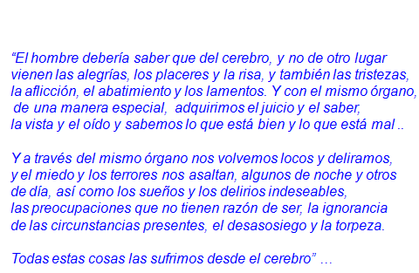
Hipocrates, 2500 A-C-!!

Slide 3

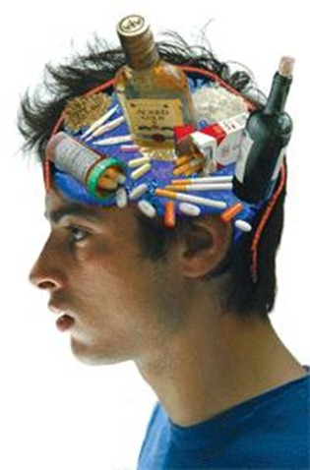
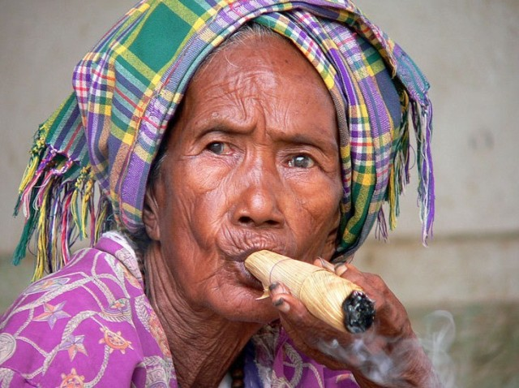

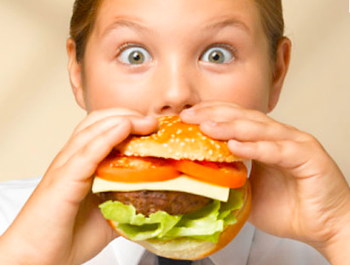
EL CEREBRO Y LA FELICIDAD
o la infelicidad
o

Slide 4
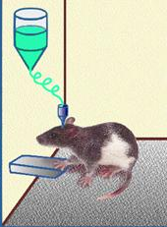
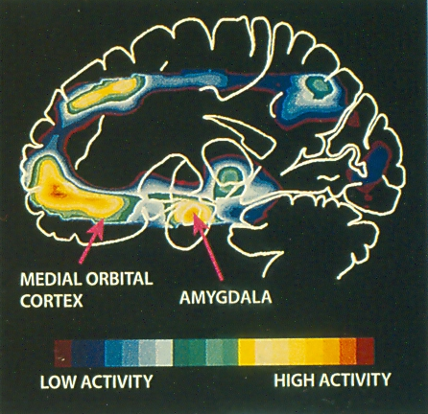
CIRCUITO DE RECOMPENSA O DEL PLACER

Slide 5
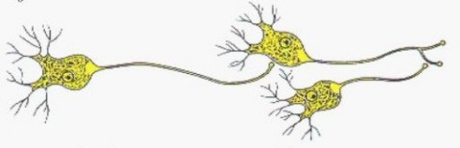
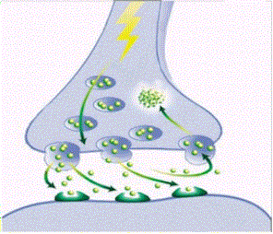
cuerpo neuronal
COMUNICACIÓN INTERNEURONAL
dendritas
axón
Sinapsis
terminal del axón
vesículas
neurona que recibe el contacto
neurotransmisor
receptor

Slide 6
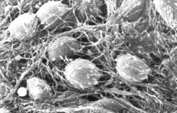
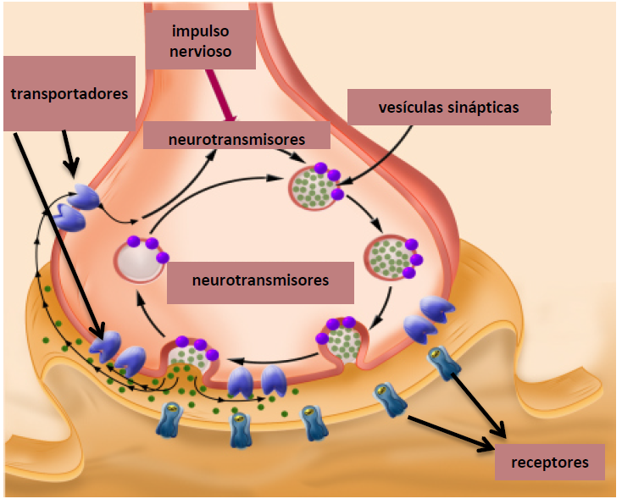
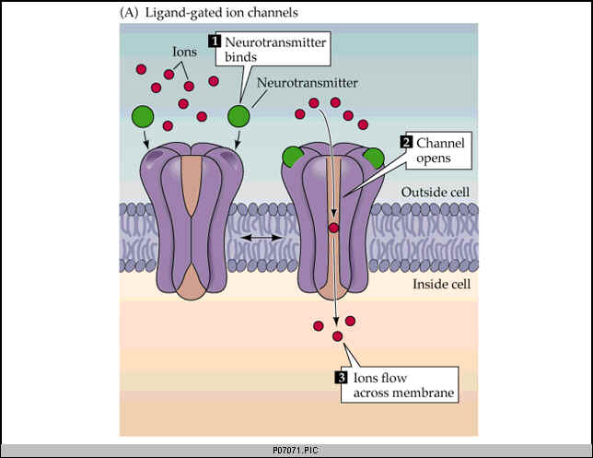
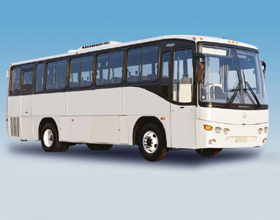


Slide 7
Toma de decisiones
Movimiento
Adicciones

Slide 8
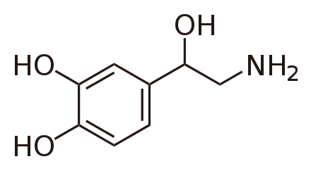

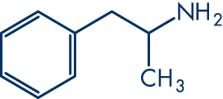
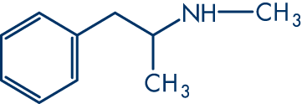
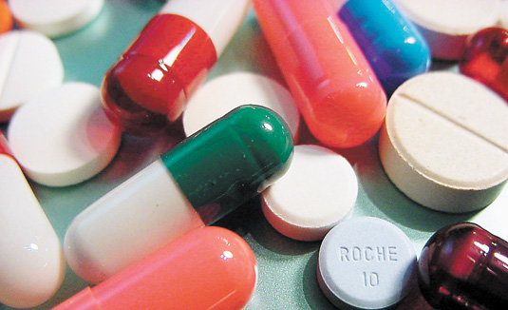
LAS DROGAS TIENEN SUS EFECTOS EN EL CEREBRO PORQUE
SE PARECEN A LOS NEUROTRANSMISORES
NOREPINEFRINA DOPAMINA
ANFETAMINA METANFETAMINA

Slide 9
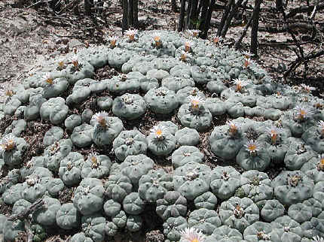
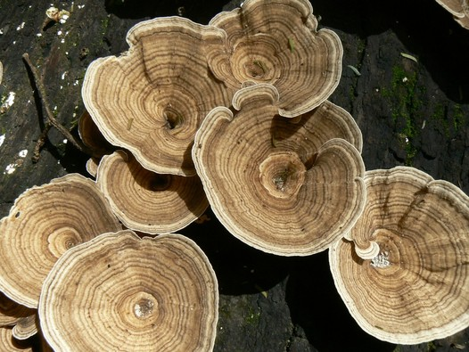
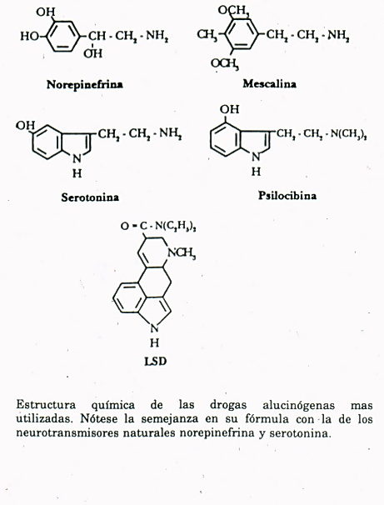
Las drogas tienen sus efectos
porque se parecen a moléculas
que tienen una función en el
cerebro
Anfetamina

Slide 10
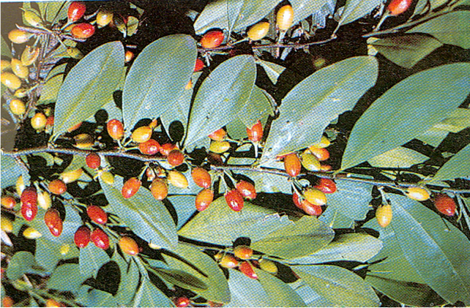
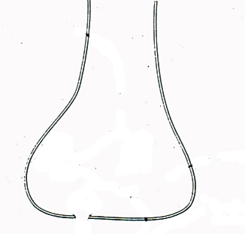
COCAINA Y ANFETAMINAS
Euforia
Aumento en la capacidad de concentración
Aumento en la autoestima
Incremento en las capacidades físicas
Disminución del apetito
Disminución de la necesidad de sueño
Incremento en la lucidez en estado de vigilia
Sus efectos se deben a que interactúan con los transportadores de la Dopamina y la Norepinefrina
TRANSPORTADORES

Slide 11
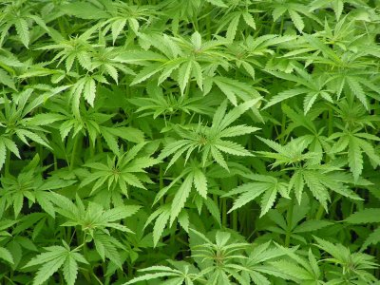
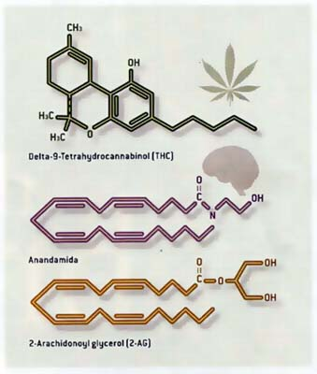
Receptores cerebrales al Δ9-THC
La respuesta es menos esterotipada y hay mayor variación individual
• Sensaciones de bienestar y equilibrio emocional
• El uso crónico puede llevar alteraciones cognitivas, daño en la memoria y efectos sobre la percepción del tiempo
• En combinación con el alcohol disminuye los reflejos y la condición de alerta

Slide 12
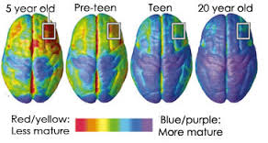
Los endocanabinoides tienen un papel clave en el desarrollo del cerebro
5 años 11 años 12-19 años 20 años
Menor madurez Mayor madurez
El cerebro adolescente no ha terminado su desarrollo. Es más vulnerable al consumo de todas las drogas: alcohol, tabaco, inhalables y marihuana, que afectan las mismas áreas cerebrales
El cerebro adolescente es inmaduro particularmente en las zonas que procesan la toma de decisiones, la evaluación de riesgos y los mecanismos de memoria emocional.
Es más proclive a caer en adicción

Slide 13
ADICCIÓN
La adicción a las drogas se presenta en un número limitado de individuos
Varía para las diferentes drogas
Depende de rasgos personales, característicos de cada persona
El uso compulsivo de una droga a pesar de sus consecuencias negativas
Estrés, entorno agresivo
Aceptación social
Comportamiento de grupo
Biología y genética. Edad
67% 12 - 17 años
26% 18 – 25
6% > 25
El tipo de droga
Disponibilidad
Mecanismos cerebrales
ADICCIÓN

Slide 14

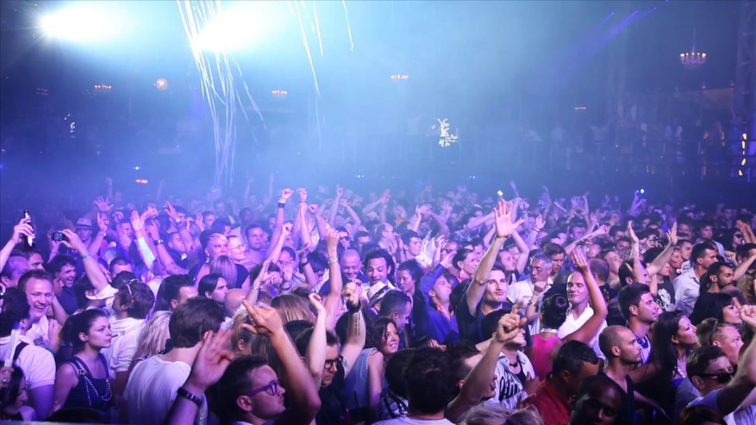

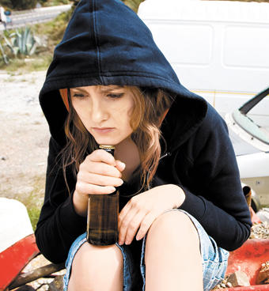

TOLERANCIA Y ADICCIÓN
Entorno + droga + neurotransmisores
Entorno + neurotransmisor
Sin droga, menos neurotransmisores

Slide 15
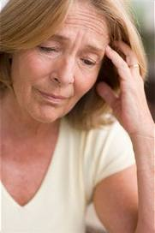
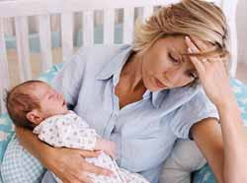
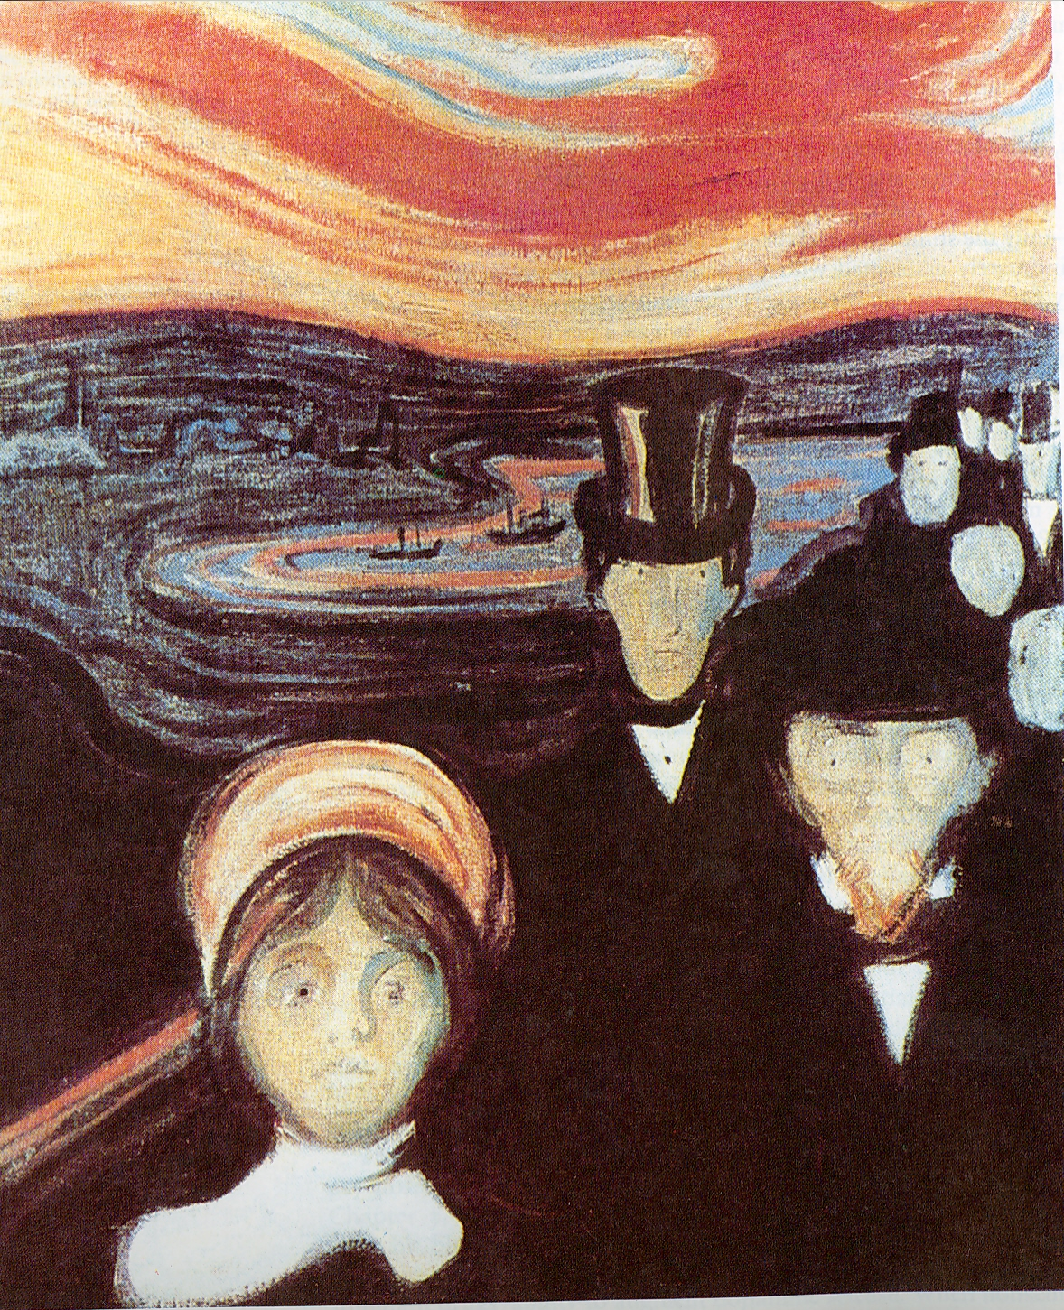
LA INFELICIDAD TAMBIÉN ESTÁ EN EL CEREBRO
DEPRESIÓN
Depresión reactiva y depresión endógena
Es un trastorno del estado de ánimo
Disforia
Irritabilidad
Desincentivación
Trastornos del sueño
Trastornos del apetito
Baja autoestima
Pensamientos recurrentes de muerte
Es dos veces más frecuente en
las mujeres
MENOPAUSIA POSTPARTO

Slide 16
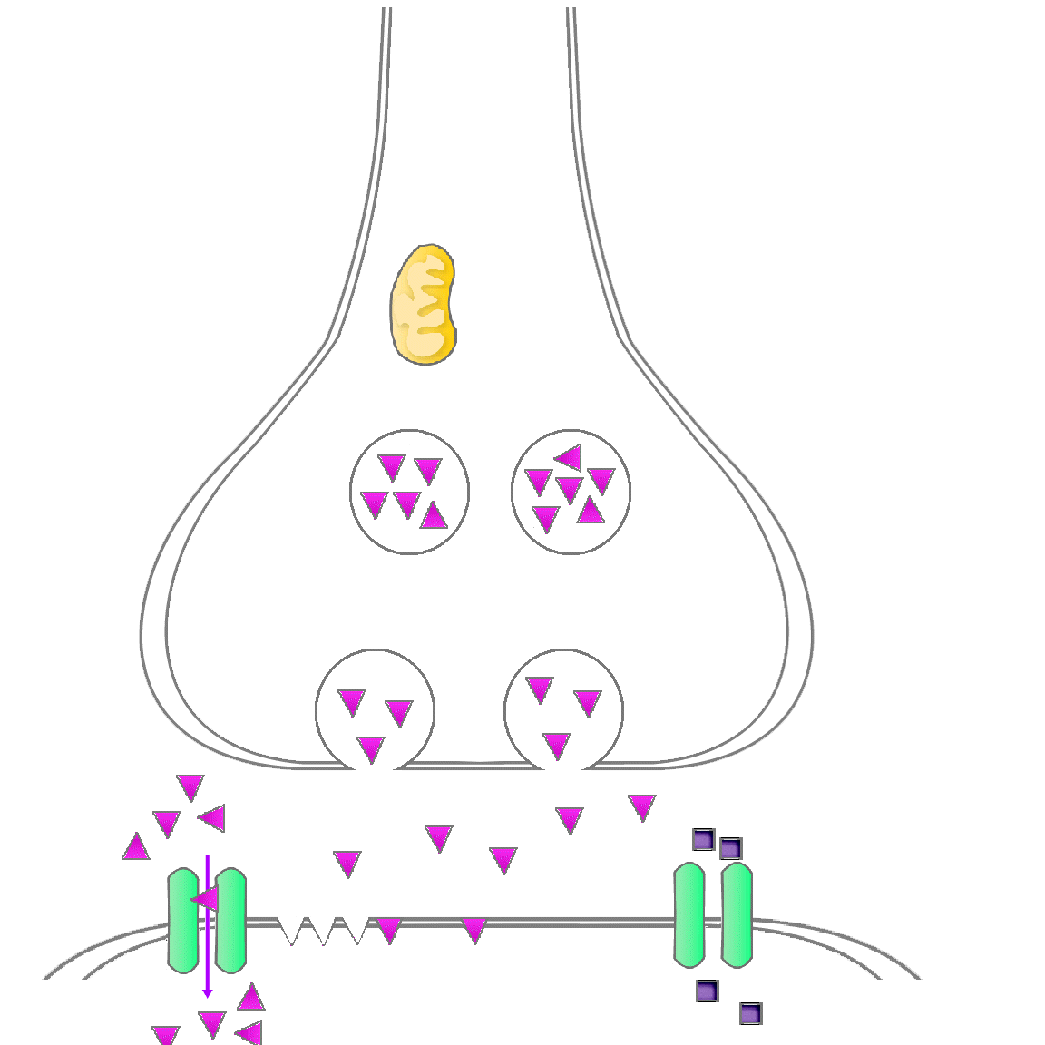
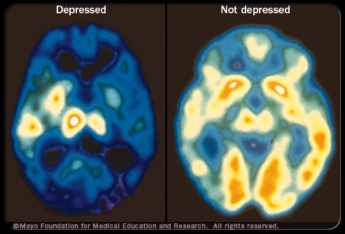
Los antidepresivos modulan la acción sináptica de NOREPINEFRINA y SEROTONINA
PRINCIPIO ACTIVO NOMBRE COMERCIAL MECANISMO
Imipramina Tofranil Monoamino oxidasa “
Doxepina Sinequan “
Cipramil Citalopran Transporte de serotonina
Lexapro Escitalopran
Sertralina Zoloft,Altruline “
Fluoxetina Prozac “
Venlafaxina Efexor Transporte de serotonina y NE
LOS ANTIDEPRESIVOS NO SON ADICTIVOS
DEPRESIÓN
Extasis

Slide 17
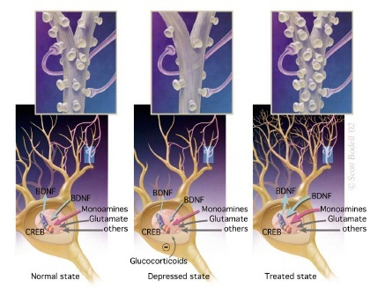
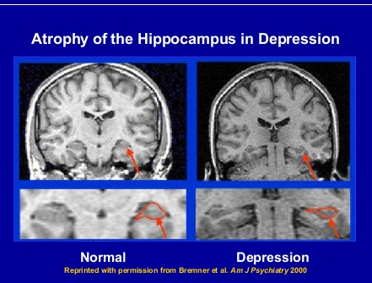
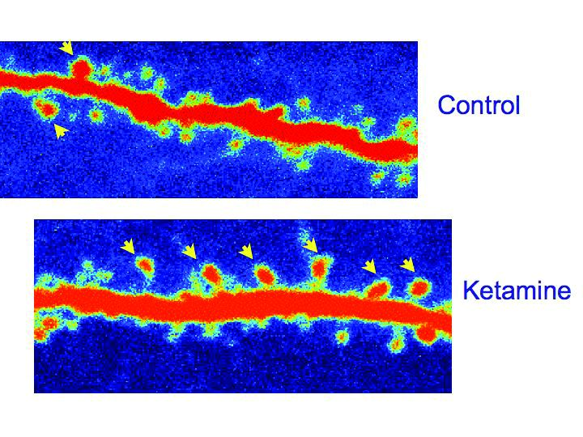
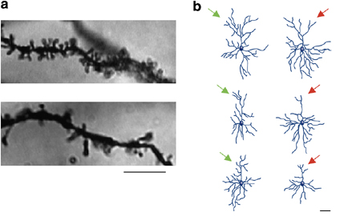
DEPRESIÓN Y NEUROPLASTICIDAD

Slide 18
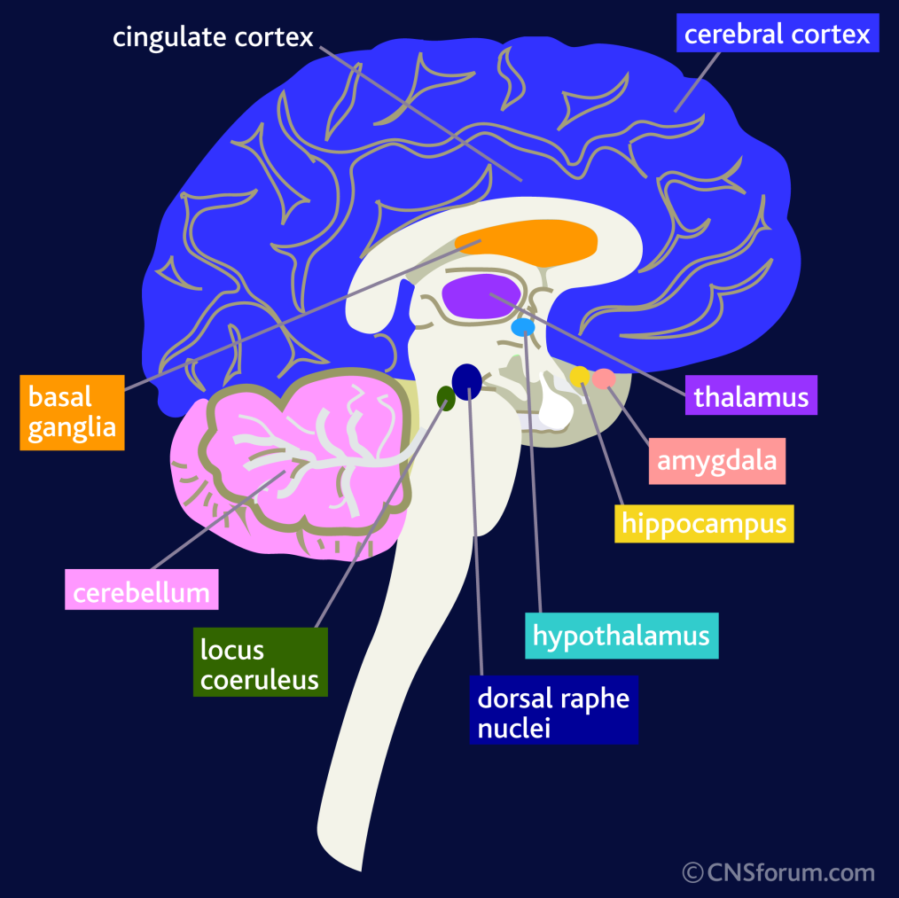
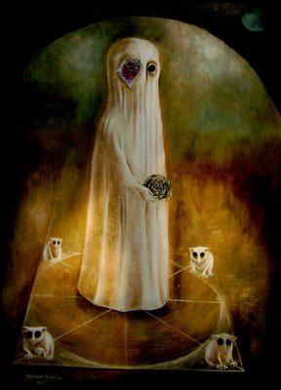
ANSIEDAD
TRASTORNOS DE LA ANSIEDAD
Ansiedad generalizada
Fobias
Trastorno obsesivo-compulsivo
Ataques de pánico
Estrés post-traumático

Slide 19
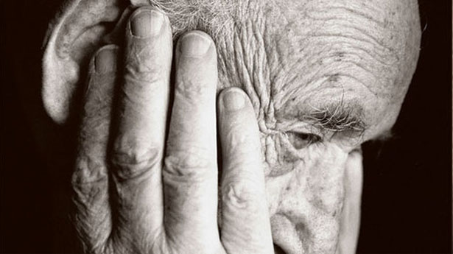
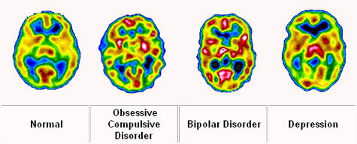
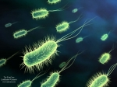
ANSIEDAD GENERALIZADA
Se presenta en todas las edades
Fatiga, irritabilidad, insomnio,
falta de concentración
tensión muscular
TRASTORNOS DE ANSIEDAD
Es dos veces más frecuente en las mujeres
TRASTORNO OBSESIVO COMPULSIVO
Pensamientos y temores continuos
Revisar acciones
Es común en los ancianos
en los que puede cursar con depresión
Temor exagerado
a los gérmenes

Slide 20

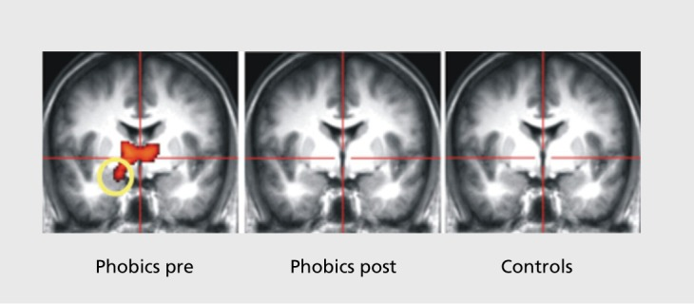
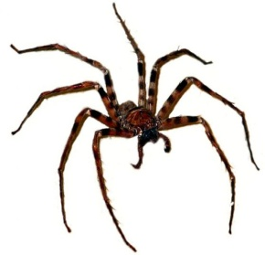
FOBIAS
La fobia a las arañas no es un mito.
Estimulación intensa en la región de la amígdala (Goossens et al., Biol Psychiatry. 2007, 62, 1119.
ESTRÉS POST-TRAUMÁTICO
Las fobias a los insectos son más comunes en la infancia
Las fobias sociales se presentan más en la
adolescencia
ATAQUES DE PÁNICO
Palpitaciones
Sudor, temblores
Miedo a morir o a enloquecer
Mareo y náusea
Son de duración corta

Slide 21
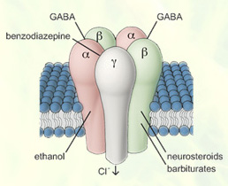
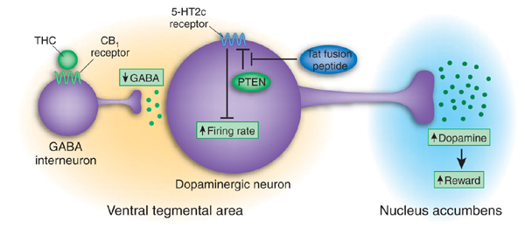
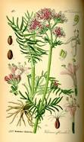
TRASTORNOS DE ANSIEDAD
Neurotranmisores implicados
GABA
Ansiolíticos
Benzodiacepinas: clonazepam (Rivotril)
lorazepam (Ativan) alprazolam (Tafil)
Inhibidores de la recaptura de la serotonina
paroxetina (Paxil), sertralina (Zoloft, Altruline)
venlafaxina(Effexor), escitalopram (Lexapro)
Serotonina
Dopamina
Norepinefrina

Slide 22
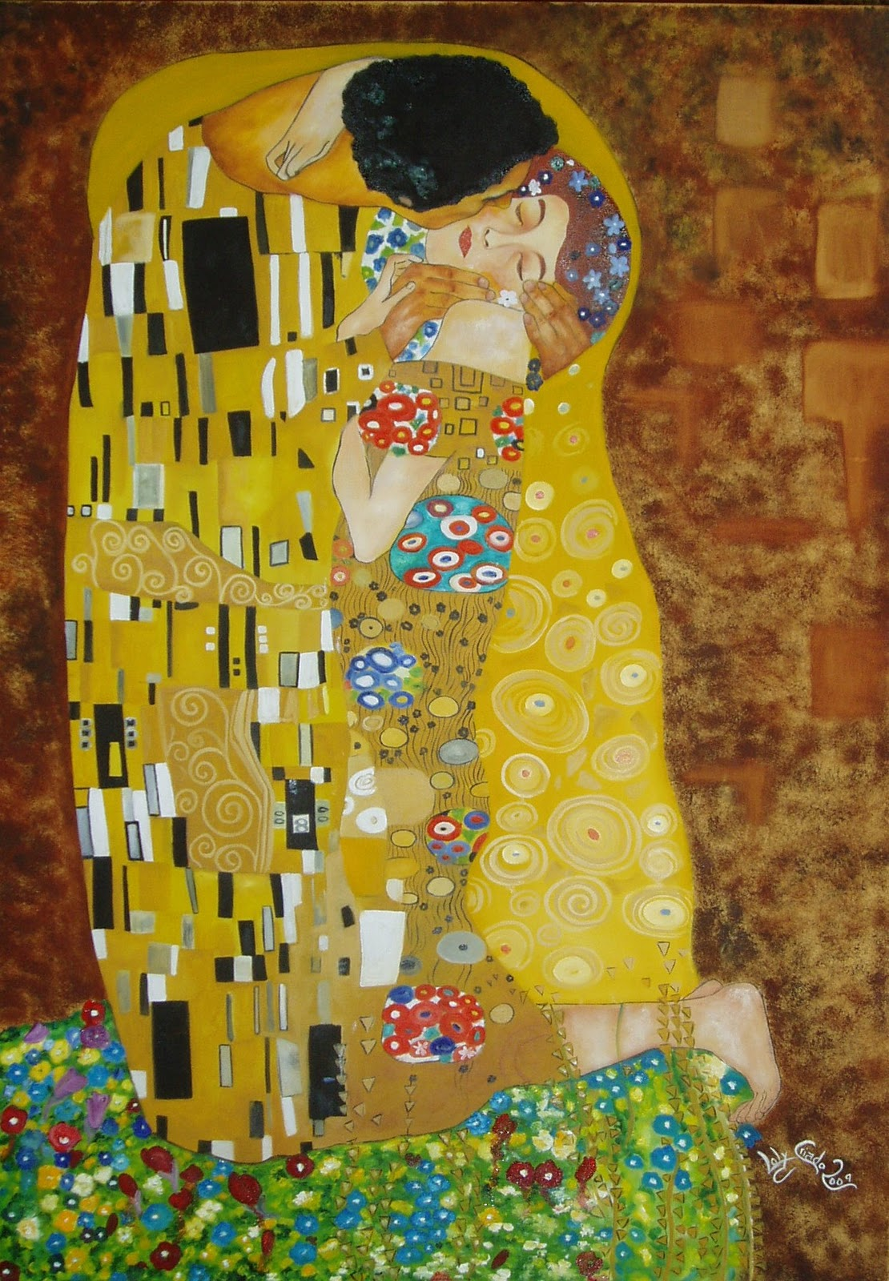
El amor es un fuente de felicidad…
O de infelicidad.

Slide 23
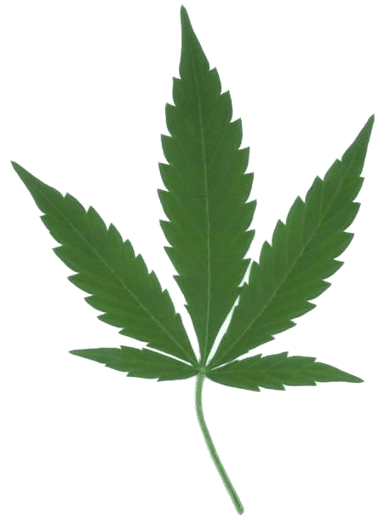
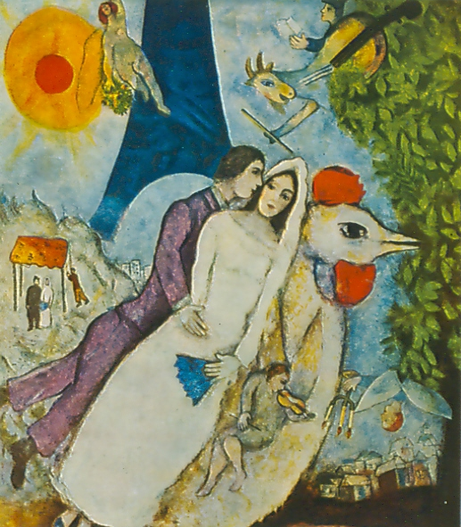
Es específico
Es adictivo
Presenta desensibilización
Síndrome de abstinencia

Slide 24

EL CEREBRO Y EL AMOR
Zonas cerebrales que se activan durante la evocación amorosa
El amor no dura para siempre

Slide 25

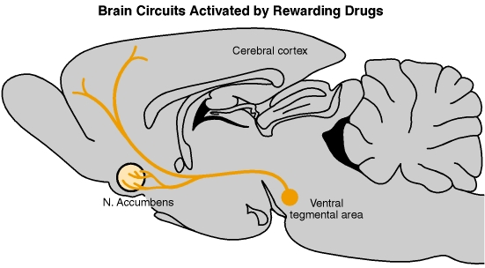
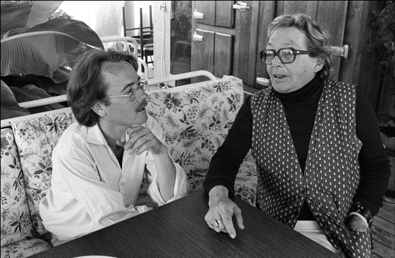

¡El circuito de recompensa no envejece!

Slide 26


EL REMEDIO PARA EL DESAMOR
¡UN CLAVO SACA OTRO CLAVO!

